Slide 1
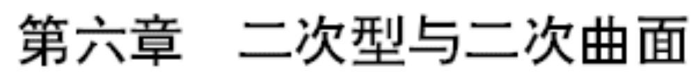
二次型的概念
化二次型为标准型
惯性律、二次型的规范形
二次型的正定性
二次曲面

Slide 2
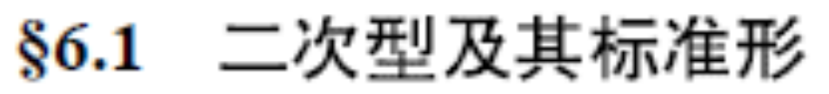
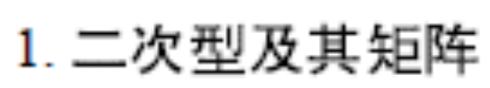
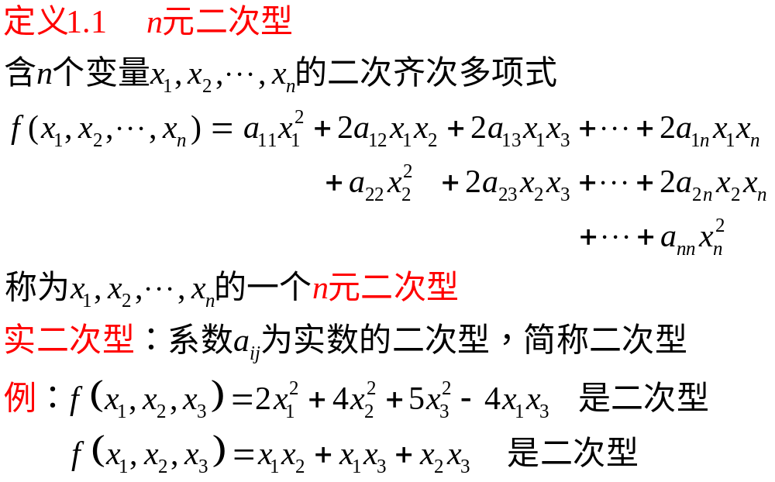

Slide 3
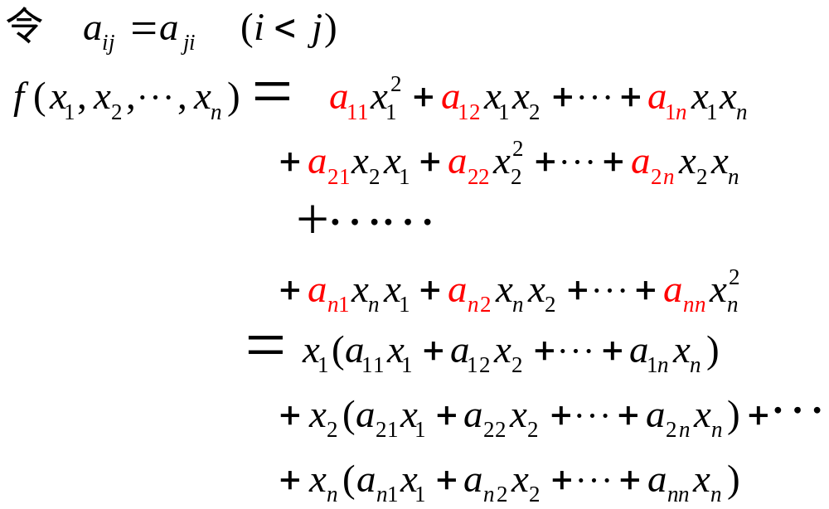

Slide 4
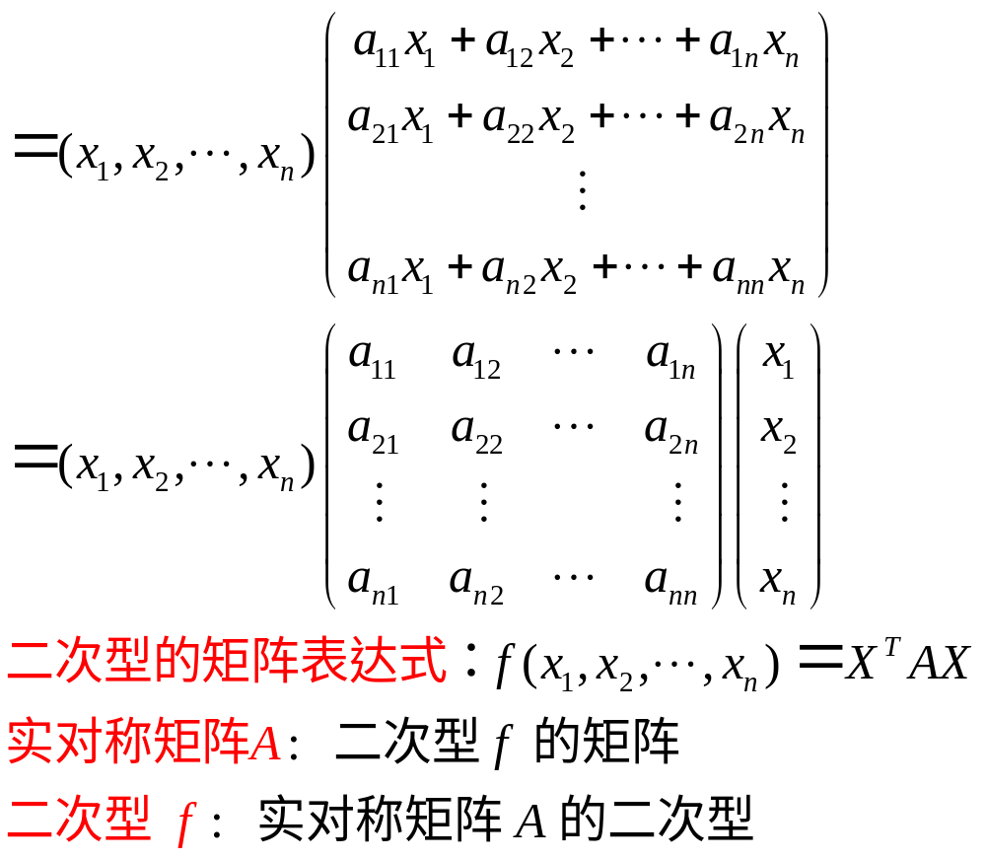

Slide 5
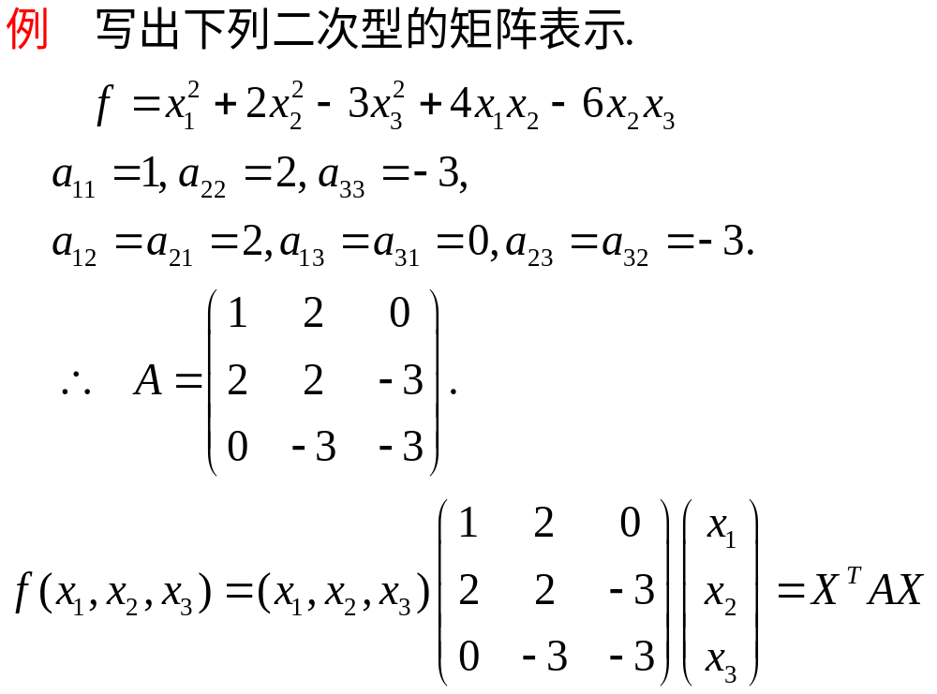

Slide 6
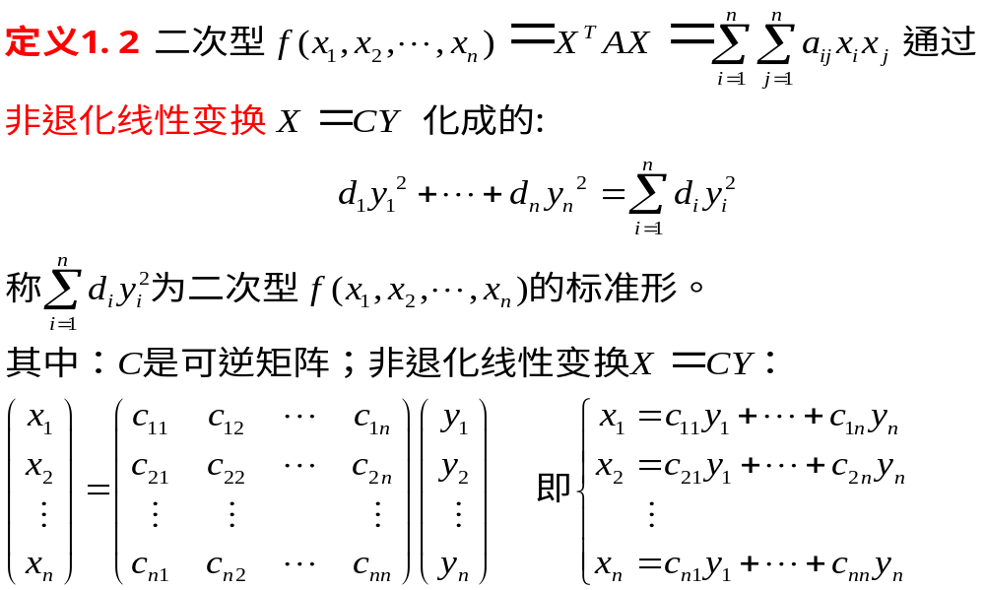

Slide 7







Slide 8
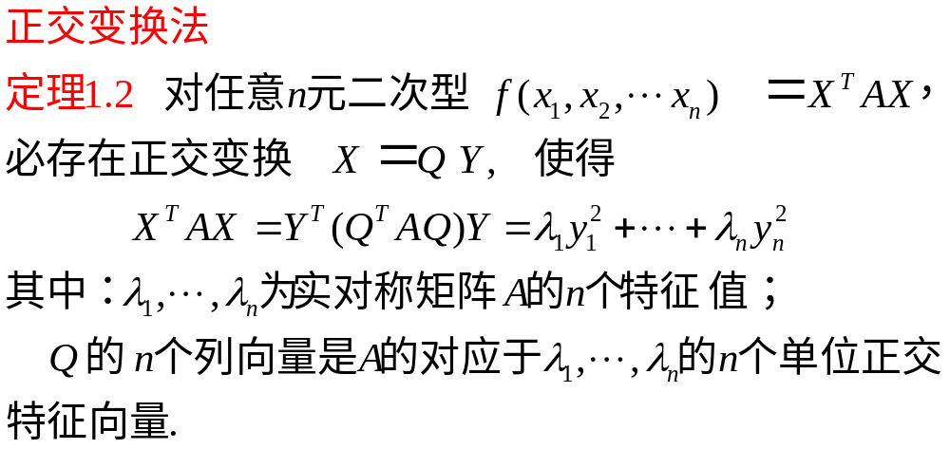

Slide 9
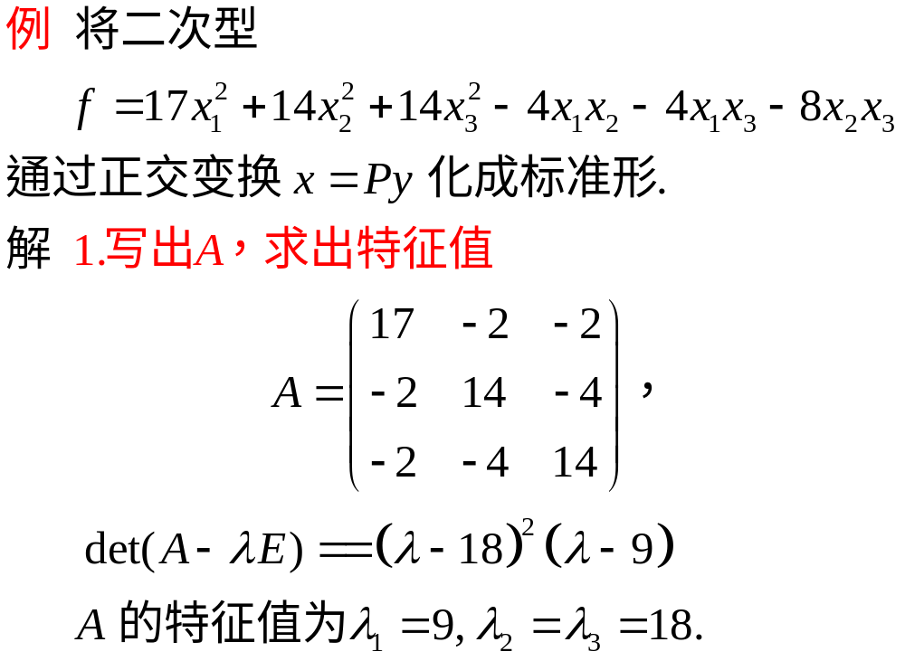

Slide 10
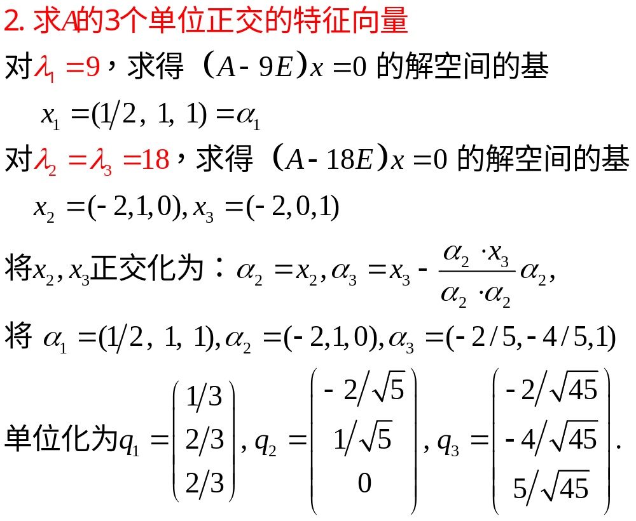

Slide 11
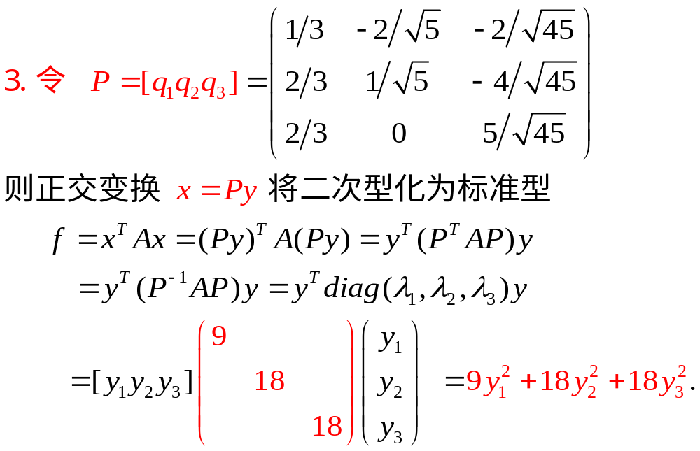

Slide 12

配方法

Slide 13
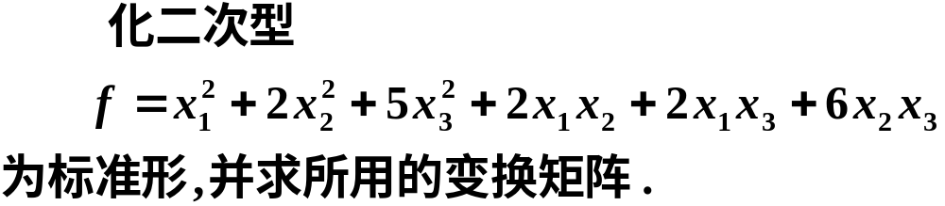


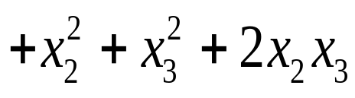
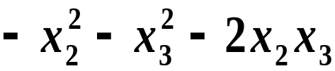
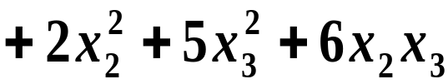
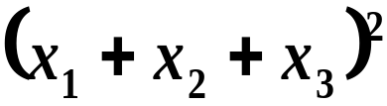
例
含有平方项

Slide 14
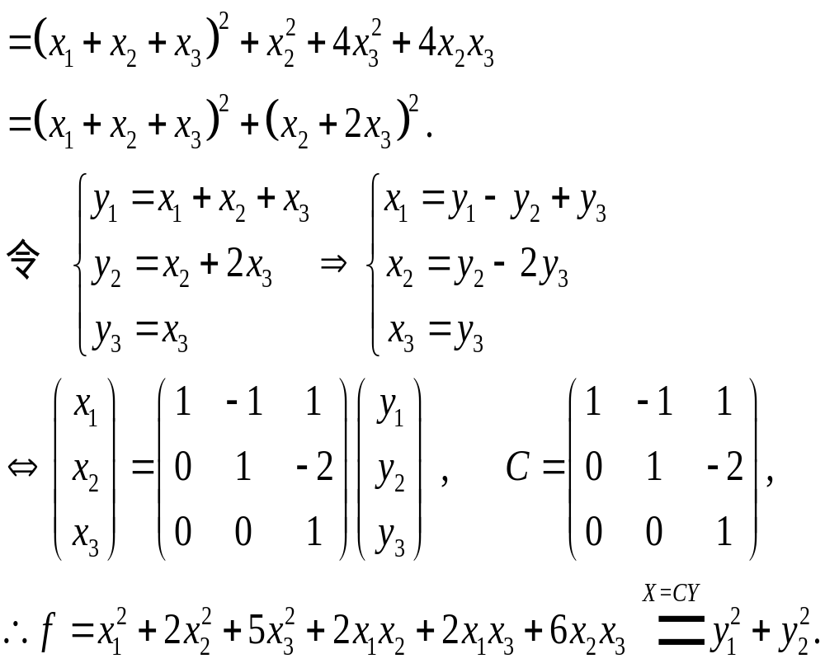

Slide 15
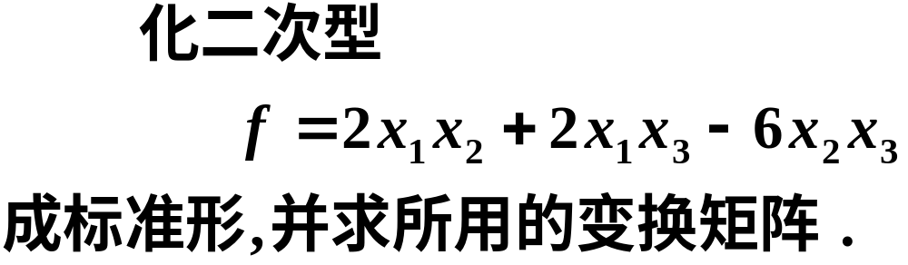
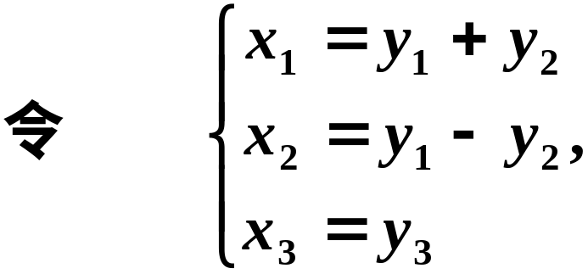
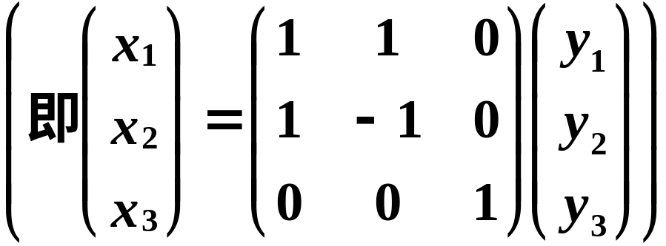
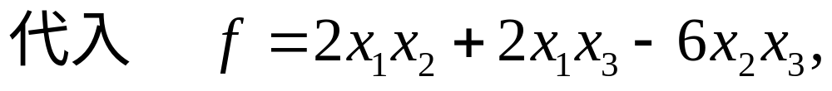
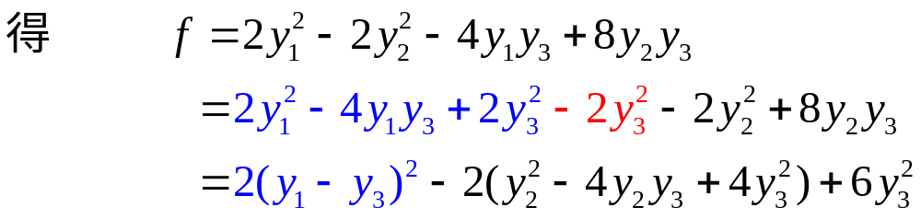
例
解
由于所给二次型中无平方项，所以

Slide 16
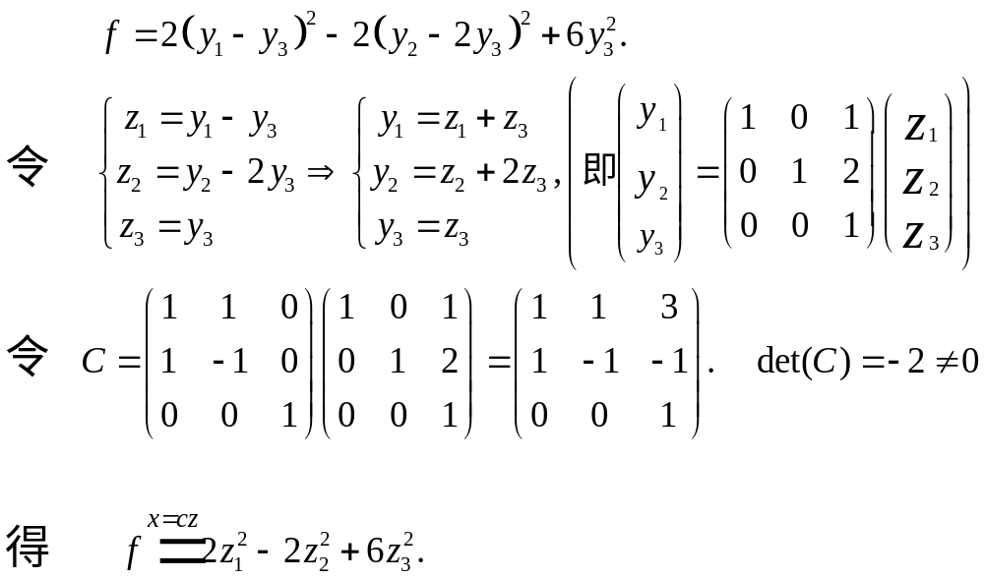

Slide 17
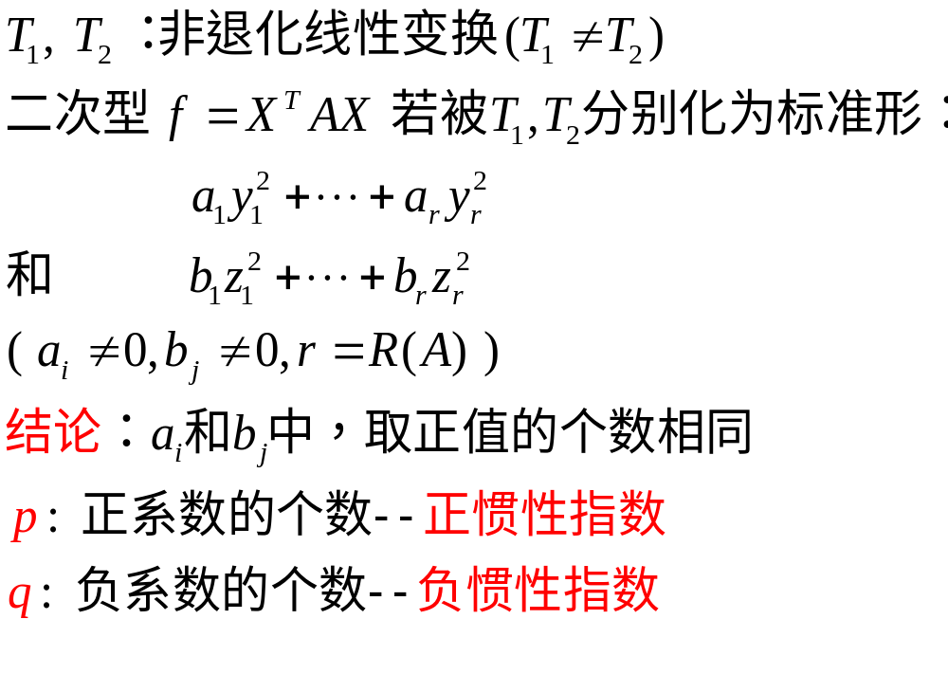
3. 惯性律、二次型的规范形

Slide 18
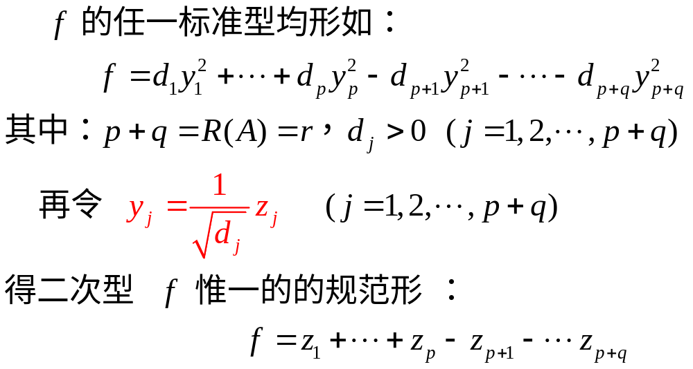



Slide 19
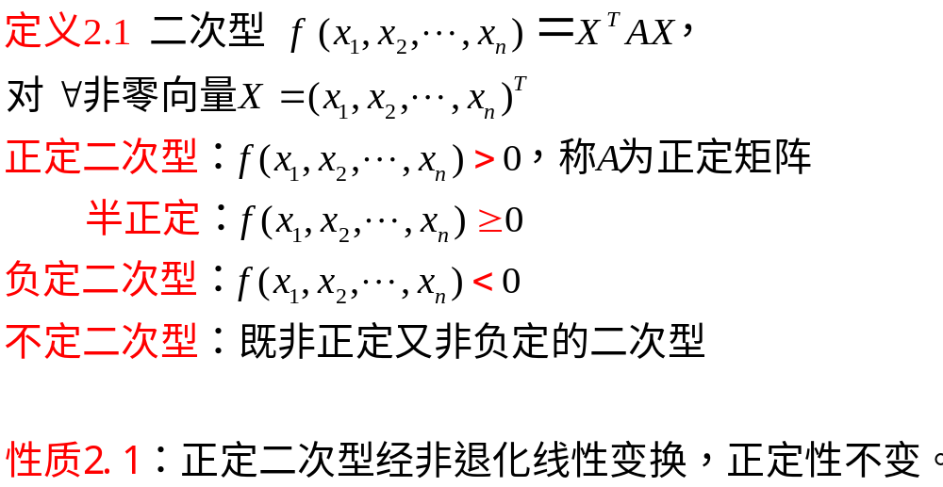

Slide 20
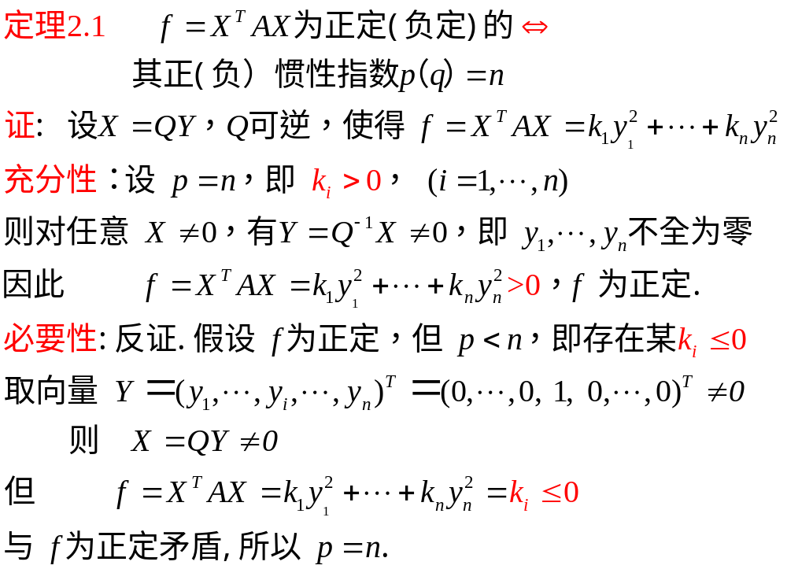

Slide 21
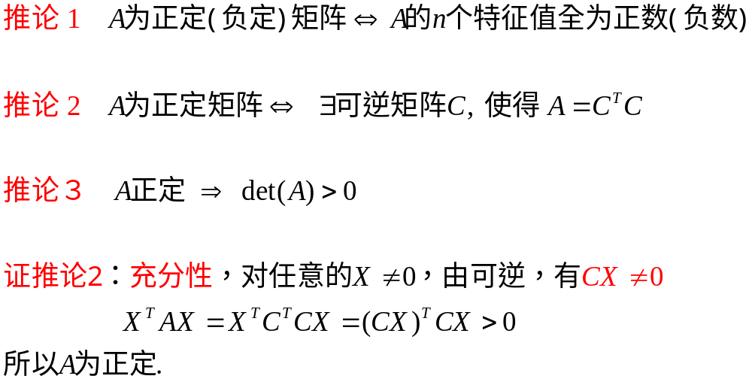

Slide 22
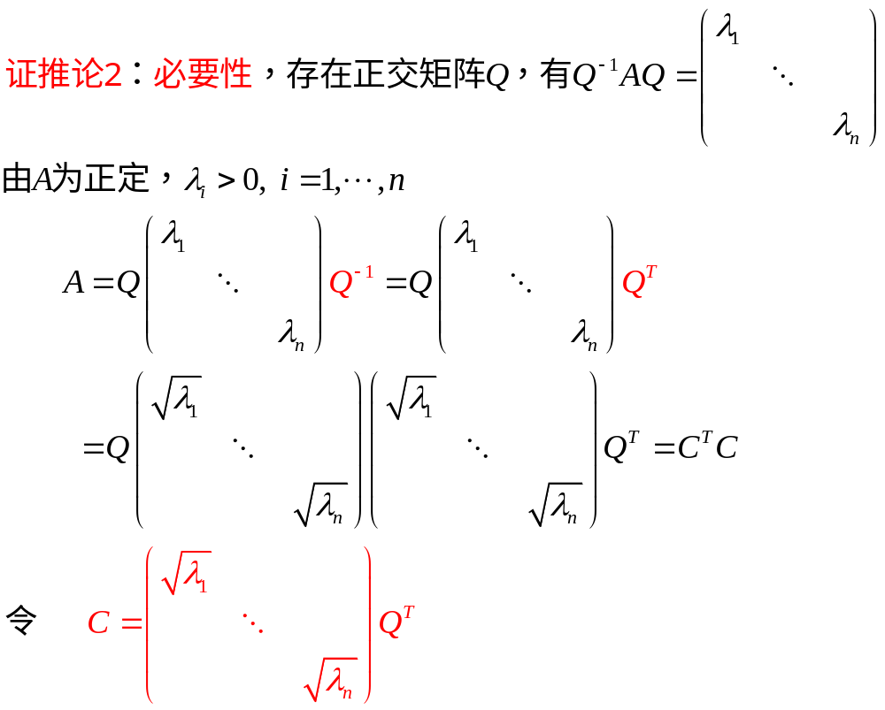

Slide 23
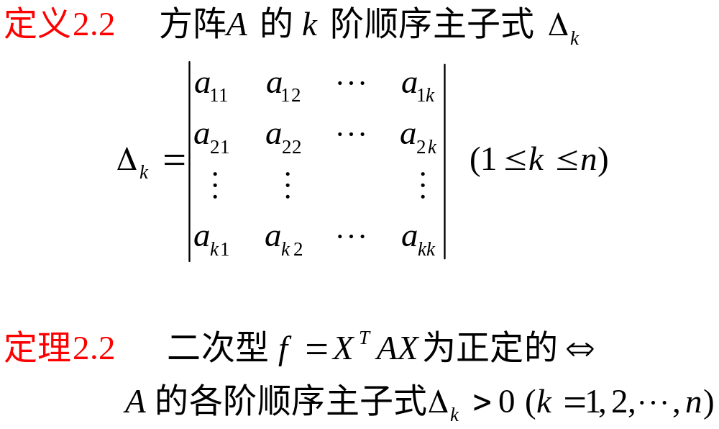

Slide 24
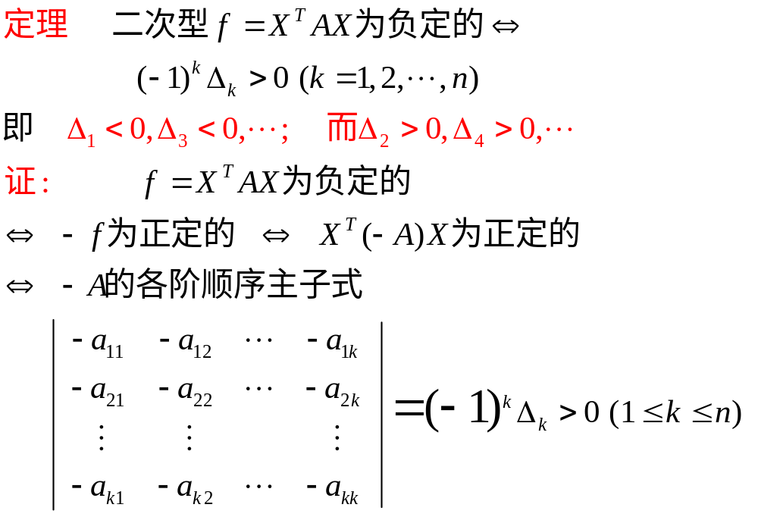

Slide 25
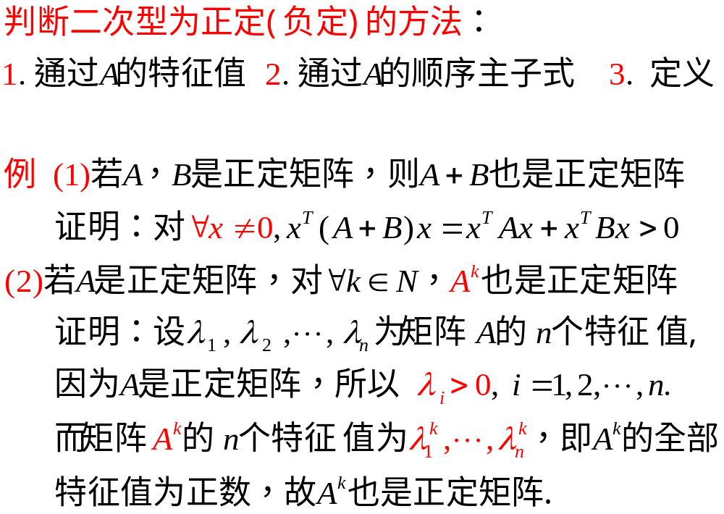

Slide 26
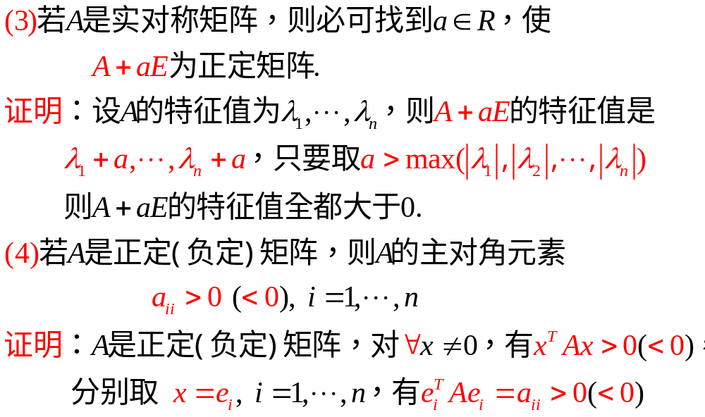

Slide 27
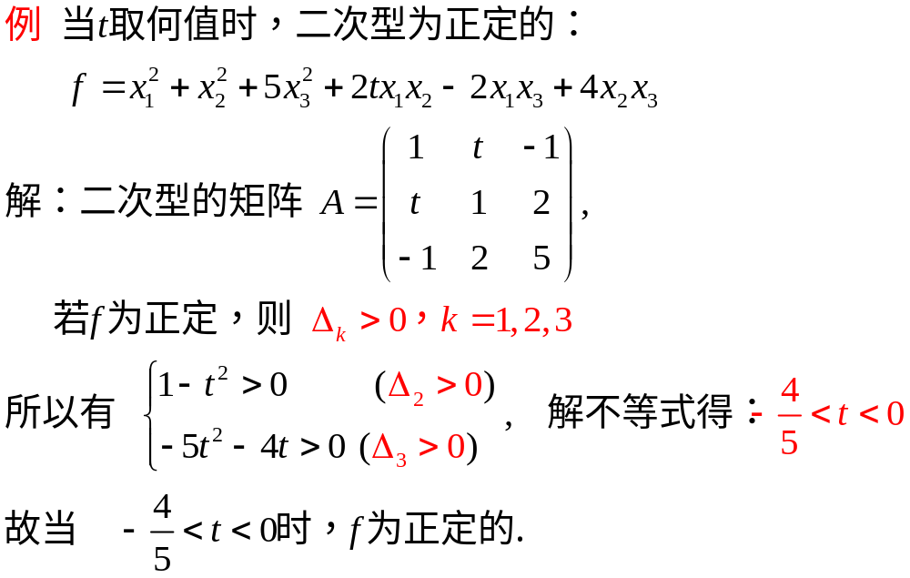

Slide 28
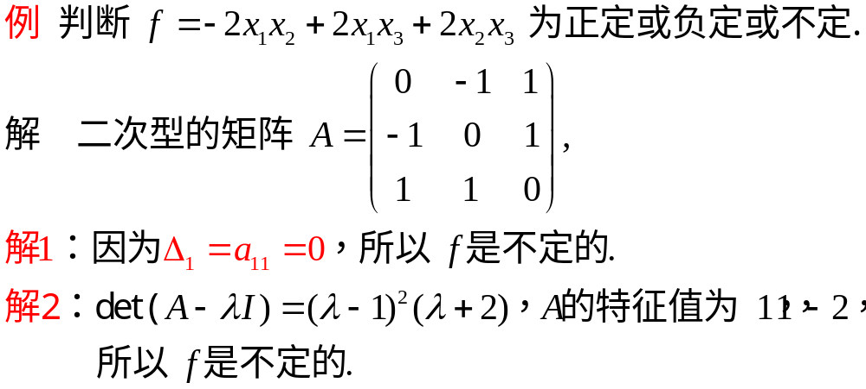

Slide 29
定义: 若曲面S与三元方程F (x, y, z) =0有如下关系:
z
(1) S上任一点的坐标满足方程F (x, y, z) =0;
F (x, y, z) = 0
S
(2) 不在S上点的坐标都不满足方程F (x, y, z) =0;
o
x
y
那末, 方程F (x, y, z) =0叫做曲面S的方程, 而曲面S叫做方程F (x, y, z) =0的图形.

Slide 30


求球心为M₀(x₀, y₀,z₀), 半径为R的球面的方程.
解：对于球面上任一点M(x, y, z),
都有|M M₀|² =R².即
M
(x− x₀)² + (y − y₀)² + (z − z₀)² = R² (3.2)
R
称方程(3.2)为球面的标准方程.
M₀
特别: 当球心在原点O(0, 0, 0)时,
球面方程: x² + y² + z² = R²

Slide 31




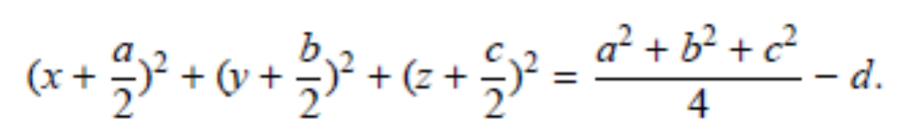



Slide 32
引例: 考虑方程x² + y² = R²所表示的曲面.
在xoy面上, x² + y² = R² 表示以原点O为圆心, 半径为R的圆.
z
曲面可以看作是由平行于 z 轴的直线L沿xoy面上的圆x² + y² = R² 移动而形成, 称该曲面为圆柱面.
l
o
o
y
x
M(x, y, 0)
xoy面上的圆 x² + y² = R² 叫做柱面的准线.
平行于 z 轴的直线 L 叫做柱面的母线.

Slide 33
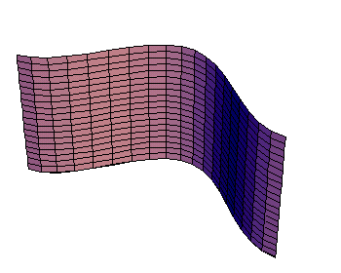
定义: 平行于定直线并沿定曲线C移动直线 L
形成的轨迹叫做柱面.
定曲线C叫做柱面的准线.
动直线 L 叫做柱面的母线.
给定了一条准线和母线的方向就可以确定
一个拄面,但拄面的准线不是唯一的,每一条和
所有的母线都相交的曲线都可以充当准线. 经
常用一个和母线垂直的平面(拄面的正截)去截
拄面,以截得的一条平面曲线作准线.

Slide 34
定理:母线平行于坐标轴的柱面方程.
1° 方程F (x, y) =0 表示:
母线平行于 z 轴的柱面,
准线为xoy面上的曲线 C: F (x, y) = 0 .
2° 方程F (x, z) =0 表示:
母线平行于 y 轴的柱面,
准线为xoz面上的曲线 C: F (x, z) = 0 .
3° 方程F (y, z) =0 表示:
母线平行于 x 轴的柱面,
准线为yoz面上的曲线 C: F (y, z) = 0 .

Slide 35
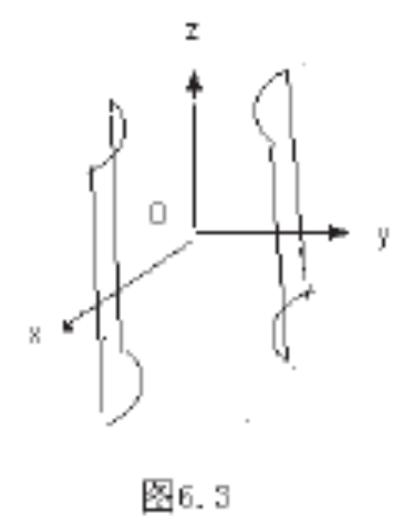
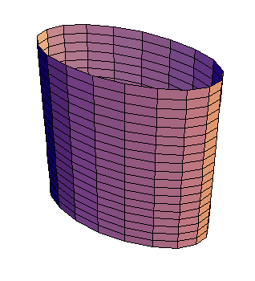
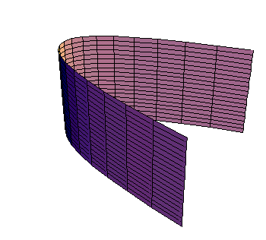

Slide 36
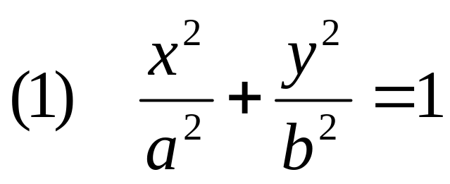
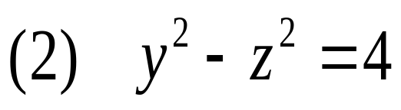
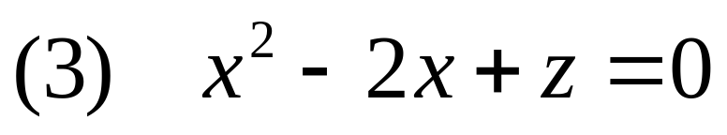
例 下列方程各表示什么曲面？
（母线平行于z轴的椭圆柱面）
（母线平行于x轴的双曲柱面）
（母线平行于y轴的抛物柱面）
注：上述柱面的方程都是二次的，都称为二次柱面。

Slide 37
定义: 以一条平面曲线C绕其平面上的一条直线旋转一周
所成的曲面叫做旋转曲面, 这条定直线叫旋转曲面的轴.
曲线C称为曲面的母线
纬线
C
经线
o

Slide 38

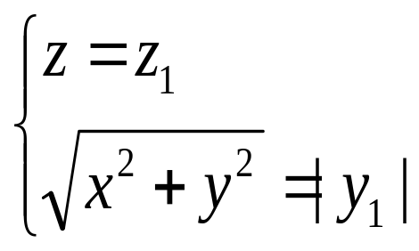





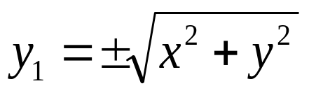



母线在坐标面而旋转轴为坐标轴的旋转曲面：
已知yoz面上一条曲线C, 方程为f (y, z) = 0, 曲线C绕 z 轴旋转一周就得一个旋转曲面.
设M₁(0, y_{1`}, z₁)是C上任意一点, 则有f( y₁, z₁) = 0
当C绕 z 轴旋转而M₁随之转到M (x, y, z)时, 有
将z₁ = z, 代入方程F( y₁, z₁) = 0,

Slide 39
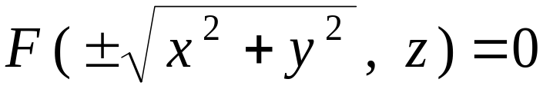
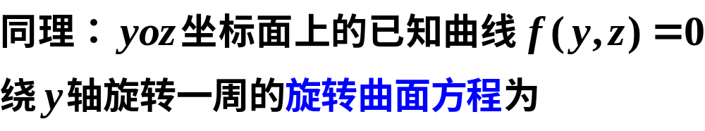
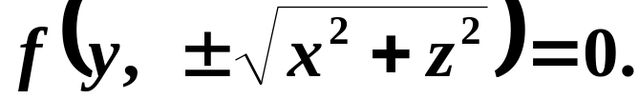
得旋转曲面的方程:
规律： 当坐标平面上的曲线C绕此坐标平面的
一个坐标旋转时，要求该旋转曲面的方程，
只要将曲线C在坐标面里的方程保留和旋转轴
同名的坐标，而以其它两个坐标平方和的平方
根来代替方程中的另一坐标。

Slide 40
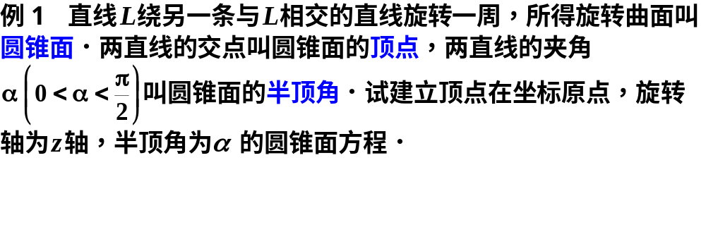




解
圆锥面方程

Slide 41






一、空间曲线的一般方程
空间曲线C可看作空间两曲面的交线.
特点：
曲线上的点都满足方程，满足方程的点都在曲线上，不在曲线上的点不能同时满足两个方程.

Slide 42





例1、写出Oz轴的方程。
解：
Oz轴可看成两个平面的交线，如
或
例2、求在xOy 坐标面上，半径为R，圆心为原点的
圆的方程。
解：
可见，空间曲线的一般方程的表示不是唯一的。

Slide 43






例3: 方程组
表示怎样的曲线?
解: 方程
表示球心在原点O, 半径为a的
上半球面.
方程.
表示母线平行于z 轴的圆柱面
它的准线xOy面上的圆, 圆心在点
所以方程组表示上述半球面与圆柱面的交线.
（维维安尼曲线Viviani）

Slide 44
二、空间曲线的参数方程
将曲线C上动点的坐标x, y, z都表示成一个参数t的函数.
x = x (t)
y = y (t) (1)
z = z (t)
当给定 t = t₁时, 就得到C上一个点(x, y, z), 随着 t的变动便可得曲线C上的全部点. 方程组(1)叫做空间曲线的参数方程.

Slide 45
三、空间曲线在坐标面上投影
以曲线C为准线, 母线平行于z 轴(即垂直xOy面)的柱面叫做曲线C关于xOy面的投影柱面, 投影柱面与xOy面的交线叫做空间曲线在xOy面上的投影曲线, 或简称投影.
设空间曲线C的一般方程
F (x, y, z) = 0
G (x, y, z) = 0
(2)

Slide 46
由方程组(2)消去z后得方程
H (x, y) = 0 (3)
方程(3)表示一个母线平行于z 轴的柱面, 曲线C 一定在
曲面上.所以(3)就是曲线C关于xOy面的投影柱面的方程,
它与xOy面的交线就是曲线C在xOy面的投影曲线,方程
为:
H (x, y) = 0
z = 0
注: 同理可得曲线在yOz面或xOz面上的投影曲线方程.

Slide 47


例1: 已知两个球面的方程分别为:
x² + y² + z² = 1
和 x² + (y −1)² + (z−1)² = 1
求它们的交线C在xOy面上的投影曲线的方程.
解: 联立两个方程消去 z ,得
这是母线平行于z 轴的椭圆柱面,两球面的交线C在xOy面上的投影曲线方程为

Slide 48



例2: 设一个立体由上半球面 和锥面
所围成, 求它在xoy面上的投影.
z
解: 半球面与锥面的交线为
O
y
由方程消去 z , 得 x² + y² = 1
x
x² + y² ≤ 1
这是一个母线平行于z 轴的圆柱面.于是交线C 在xoy面上的投影曲线为
x² + y² = 1
z = 0
这是xoy面上的一个圆.
所以, 所求立体在xoy面上的投影为: x² + y² ≤ 1

Slide 49

二次曲面的定义：
三元二次方程
ax² + by² + cz² +dxy + exz + fyz + gx + hy + iz +j = 0
所表示的曲面称之为二次曲面．
相应地平面被称为一次曲面．
讨论二次曲面形状的平面截痕法：
用坐标面和平行于坐标面的平面与曲面相截，考察其交线（即截痕）的形状，然后加以综合，从而了解曲面的全貌．
以下用截痕法讨论几种特殊的二次曲面．

Slide 50











例1方程 的图形是怎样的？
解
根据题意有
图形上不封顶，下封底．

Slide 51



例2 将下列各曲线绕对应的轴旋转一周，求生成的旋转曲面的方程．
（单叶）
旋转双曲面
（双叶）

Slide 52





旋转椭球面
旋转抛物面

Slide 53




一.椭球面
1° 用平面z = 0去截割, 得椭圆
z
2° 用平面z = k去截割(要求 |k | ≤ c), 得椭圆
O
o
y
当 |k | <c 时, |k |越大, 椭圆越小;
x
当 |k | = c 时, 椭圆退缩成点.

Slide 54


3° 类似地, 依次用平面x = 0,平面y = 0截割, 得椭圆:
特别: 当 a=b=c 时, 方程 x² + y² + z² = a² , 表示球心在原点o, 半径为a的球面.

Slide 55





二. 二次锥面
z
y
x

Slide 56



Slide 57



三. 双曲面
1.单叶双曲面

Slide 58






（1）用坐标面 与曲面相截
截得中心在原点 的椭圆.
z
z
与平面 的交线为椭圆.
o
y
x
当 变动时，这种椭圆的中心都在 轴上.

Slide 59








（2）用坐标面 与曲面相截
z
截得中心在原点的双曲线.
z
实轴与 轴相合，虚轴与 轴相合.
o
y
与平面 的交线为双曲线.
x
双曲线的中心都在 轴上.
实轴与 轴平行,
虚轴与 轴平行.
实轴与 轴平行,
虚轴与 轴平行.

Slide 60


（3）用坐标面 ， 与曲面相截
均可得双曲线.
z
z
o
y
x

Slide 61


2. 双叶双曲面
o
y
x

Slide 62




三. 抛物面
1.椭圆抛物面
用截痕法讨论：
（1）用坐标面 与曲面相截
截得一点，即坐标原点
原点也叫椭圆抛物面的顶点.

Slide 63



与平面 的交线为椭圆.
z
当 变动时，这种椭圆的中心都在 轴上.
o
y
x
与平面 不相交.

Slide 64



（2）用坐标面 与曲面相截
z
截得抛物线
与平面 的交线为抛物线.
它的轴平行于 轴
o
y
x
顶点
（3）用坐标面 ， 与曲面相截
均可得抛物线.

Slide 65

椭圆抛物面的图形如下：
z
z
o
y
x
o
y
x

Slide 66




2. 双曲抛物面（马鞍面）

Slide 67





Slide 68

z
图形如下：
o
y
x

Slide 69







Slide 70



Slide 71







Slide 72






Slide 73






